Slide 1
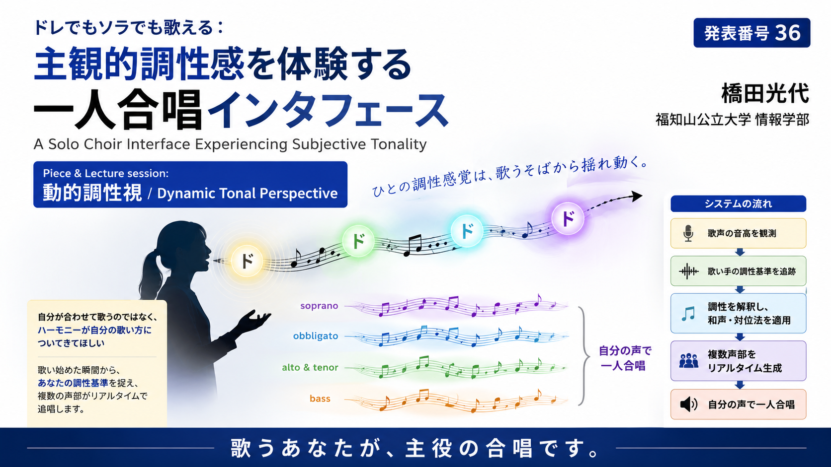
動的調性視 Dynamic Tonal Perspective
Notes:
おはようございます。福知山公立大学の橋田です。
本日は、「動的調性視（Dynamic Tonal Perspective）」という、たぶん初めて聞くタイトルだと思いますが、一人合唱インタフェースについてお話しします。
先ほどは、「一人で歌うとリアルタイムに複数の声部が生成されるデモ」をご覧いただきました。
この研究では、もちろんリアルタイムのハーモニー生成そのものも重要なテーマです。
ただ、私が今回本当に考えたかったのは、そのハーモニーは、何を基準に生成されるのかという問題です。
人は歌っているとき、何を基準に音楽を組み立てているのでしょうか。
その基準は、最初から最後までずっと変わらないのでしょうか。
私は、この**「歌い手の調性基準の捉え方」そのもの**を見直したいと考えました。
その考え方を、**動的調性視 - Dynamic Tonal Perspective**と呼んでいます。
今日は、この「動的調性視」という考え方がなぜ必要なのか、そしてそれを一人合唱インタフェースとしてどのように実現したのかについて、お話ししたいと思います。

Slide 2
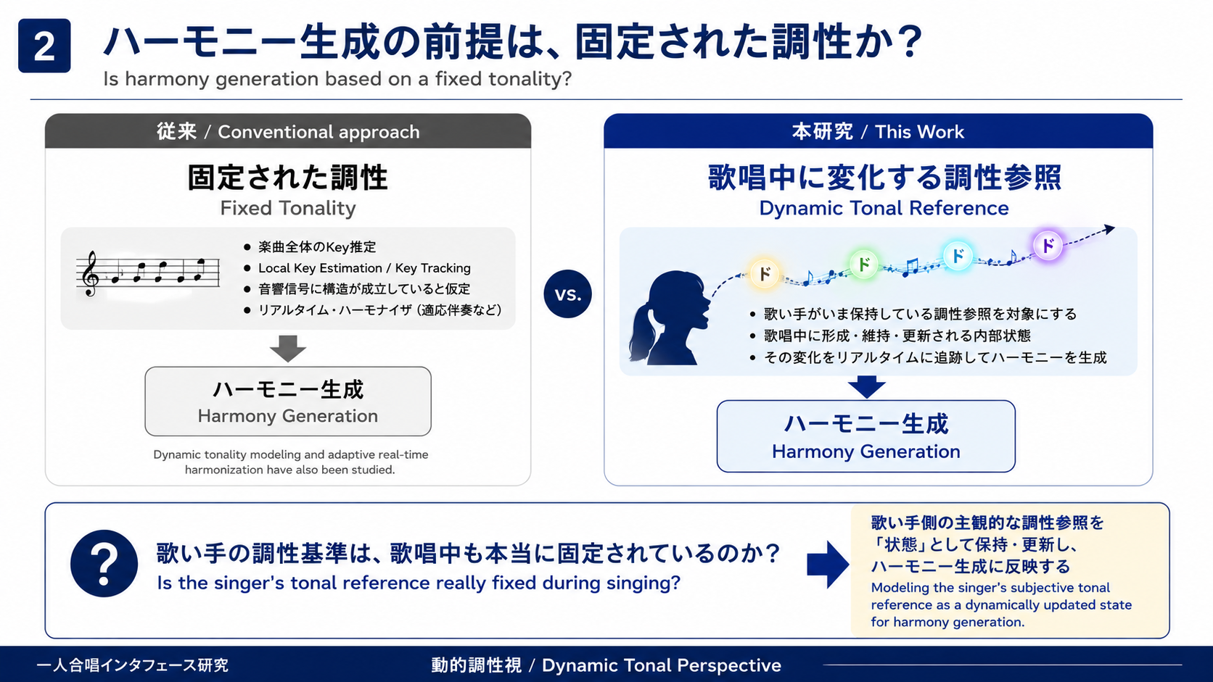
ハーモニー生成の前提は、固定された調性か？ Is harmony generation based on a fixed tonality?
従来 Conventional approach
固定された調性 →ハーモニー生成 Fixed Tonality Harmony Generation
歌い手の調性基準は，歌唱中も本当に固定されているのか？ Is the singer's tonal reference really fixed during singing?
本研究 / This Work
歌唱中に変化する調性参照→ハーモニー生成 Dynamic Tonal Reference Harmony Generation
Notes:
では、そのハーモニーは、何を基準に生成されるのか。
一般的なハーモニー生成では、まず調やコード進行など、何らかの調性的な枠組みが先に与えられています。
たとえばC majorならC major、F majorならF majorという基準があって、その中で、3度を付ける、5度を付ける、あるいは和声進行に従って声部を決める、といった感じです。
リアルタイムのハーモナイザでも、基本的にはこうした調性やスケールの情報を、あらかじめ与えておくものが多いと思います。
でも、たぶんみなさんの多くにも、思い当たることがあると思うんですが、
一人で自由に歌っているときって、自分の中の調性の基準って、本当にずっと固定されているものでしょうか。
いや、訓練していれば、それなりに固定することはできますよ？
でも、だいたいは、
歌い始めた位置が少し違うこともありますし、
歌っているうちに全体が少し高くなったり、低くなったりもします。
それでも本人としては、「別の調へ移った」というより、同じ音楽をそのまま歌い続けているつもりなんです。べつに悪いことではないです。
だとすると、ハーモニー生成の基準も、最初に決めた調へ強制的に固定するのではなく、歌い手の側で変化している調性の基準に合わせて、動く必要があるのではないでしょうか。
そうでないと、歌を使ったインタフェースっていくら作っても、
「いや、わたし音痴ですから…音楽の知識ありませんから…」
と尻込みされてしまって、なかなか使ってもらえるシステムにならないんです。
これが今回の発想の出発点です。

Slide 3
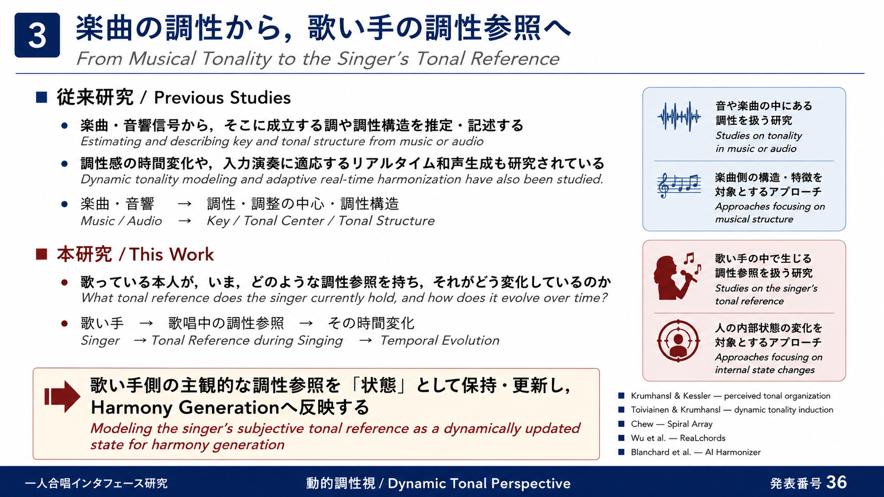
楽曲の調性から，歌い手の調性参照へ From Musical Tonality to the Singer’s Tonal Reference
従来研究 / Previous Studies
楽曲・音響信号から，そこに成立する調や調性構造を推定・記述する Estimating and describing key and tonal structure from music or audio
調性感の時間変化や，入力演奏に適応するリアルタイム和声生成も研究されている Dynamic tonality modeling and adaptive real-time harmonization have also been studied.
楽曲・音響 → 調性・調整の中心・調性構造 Music / Audio → Key / Tonal Center / Tonal Structure
本研究 / This Work
歌っている本人が，いま，どのような調性参照を持ち，それがどう変化しているのか What tonal reference does the singer currently hold, and how does it evolve over time?
歌い手 →歌唱中の調性参照→その時間変化 Singer→ Tonal Reference during Singing→ Temporal Evolution
歌い手側の主観的な調性参照を「状態」として保持・更新し，Harmony Generationへ反映する Modeling the singer’s subjective tonal reference as a dynamically updated state for harmony generation
Krumhansl & Kessler — perceived tonal organization
Toiviainen & Krumhansl — dynamic tonality induction
Chew — Spiral Array
Wu et al. — ReaLchords
Blanchard et al. — AI Harmonizer
Notes:
もちろん，調性を扱う研究そのものは，これまでにもたくさんあります． 調性の知覚についてはKrumhanslらの古典的な研究がありますし，ChewのSpiral Arrayのように，音高・和音・調の関係を空間としてモデル化する研究もあります．
また，Local Key EstimationやKey Trackingのように調性の時間変化を追う研究もありますし、聴取中のtonality inductionそのものを時間的に扱った研究もあります．
一方で，入力された旋律に応じてリアルタイムに和声や伴奏を生成する研究もあります．最近ではReaLchordsのような適応的伴奏生成がありますし，歌声から複数声部を生成するAI Harmonizerのような研究も出ています．
ですので，「調性が時間的に変化する」とか，「リアルタイムにハーモニーを生成する」ということ自体を，今回の新しさとして主張したいわけではありません．
私が今回見たいのは，
楽曲が何調なのか，ではなく， 歌っている本人が，いま，どのような調性参照を持っているのか．
そして，その参照が歌唱中にどう変化していくのか．
さらに，その状態の変化を，実際のハーモニー生成へ反映することです．
今回調べた範囲では，歌い手側の主観的な調性参照を明示的な状態として保持・更新して，その状態をリアルタイムのHarmony Generationへ使う研究は見当たりませんでした．
つまり今回，単に「調性を動的に推定する」のではなく，何を状態として定義するかを，楽曲側から歌い手側へ移しています．

Slide 4
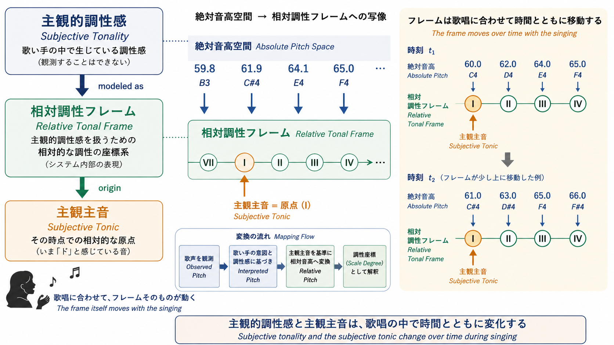
歌い手の「調性参照」をどう捉えるか Modeling the Singer’s Tonal Reference
Notes:
さて、ここまで，「調性の基準」とか「調性参照」という，少し曖昧な言い方をしてきました． ここから，これをもう少し分けて考えます．
まず，人が歌っているときに本人の中で生じている調性感を，ここでは ，主観的調性感 （Subjective Tonality）と呼びます．
これはあくまで本人の中で生じている感覚です。システムから直接見るとか、計測しようとかいうものではありません。
そのかわり、この感覚を、計算機上で扱うためのモデルとして，Relative Tonal Frame という相対的な調性の枠組みを置きます．
Relative Tonal Frameというのは，すごく単純に言えば，歌っている音を絶対音高そのものとして見るのではなく，「いま自分がどこをIとしているのか」を原点にして，相対的に解釈するための座標系です．
たとえば，実際の音高が少しずつ上がっていっても，本人の中では同じI，II，IIIという関係のまま歌っていることがあります．
そのとき，音そのものではなく，この座標系の方が一緒に動いている，と考えます．
そして，そのRelative Tonal Frameの原点になるものを，Subjective Tonic，主観主音 と呼びます．
すごく単純化して言えば，「いま自分は，ここを基準に歌っている」という，その「ここ」にあたるものです．
大事なのは，この原点も，Frame全体も，最初に一度決めたら終わりではないということです．
歌唱に合わせて，このFrame自体が動いていく．
これが，今回のDynamic Tonal Perspectiveの基本的な考え方です． では，このRelative Tonal Frameは，歌唱の中でどう動いていくのか。
ここが，Dynamic Tonal Perspectiveの「Dynamic」にあたる部分です。

Slide 5
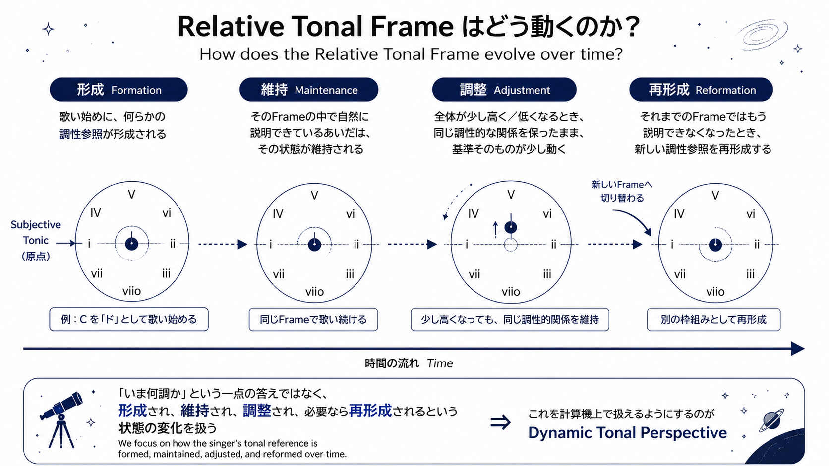
Relative Tonal Frameはどう動くのか？ How does the Relative Tonal Frame evolve over time?
Notes:
私は，歌い手の調性参照というものを，最初に一度決めたら，あとはずっと同じ場所にあるものとは考えていません。
まず歌い始めるときに，何らかの調性参照が形成されます。
そして，その後の歌唱がそのFrameの中で自然に説明できているあいだは，その状態が維持されます。
でも，歌っているうちに，全体が少し高くなったり低くなったりすることがあります。
このとき，すぐに「別の調になった」と考えるのではなくて， 「同じ調性的な関係を保ったまま，基準そのものが少し動いた」と考えることができます。
これをAdjustment，調整として扱います。
一方で，それまでのFrameでは，もう歌唱をうまく説明できなくなる場合もあります。
その場合には，単にFrameをずらし続けるのではなく，新しい調性参照を再形成する。
つまり，
形成、維持、調性、再形成。
この研究で見たいのは，「いま何調なのか」という一点の答えだけではなくて，歌い手の調性参照が，時間の中でどのように形成され，維持され，調整され，そして必要なら再形成されるのかという状態の変化です。
これを計算機上で扱えるようにするのが，Dynamic Tonal Perspectiveです。
では，このような状態の変化を，システムの中ではどう扱っているのかというと。

Slide 6
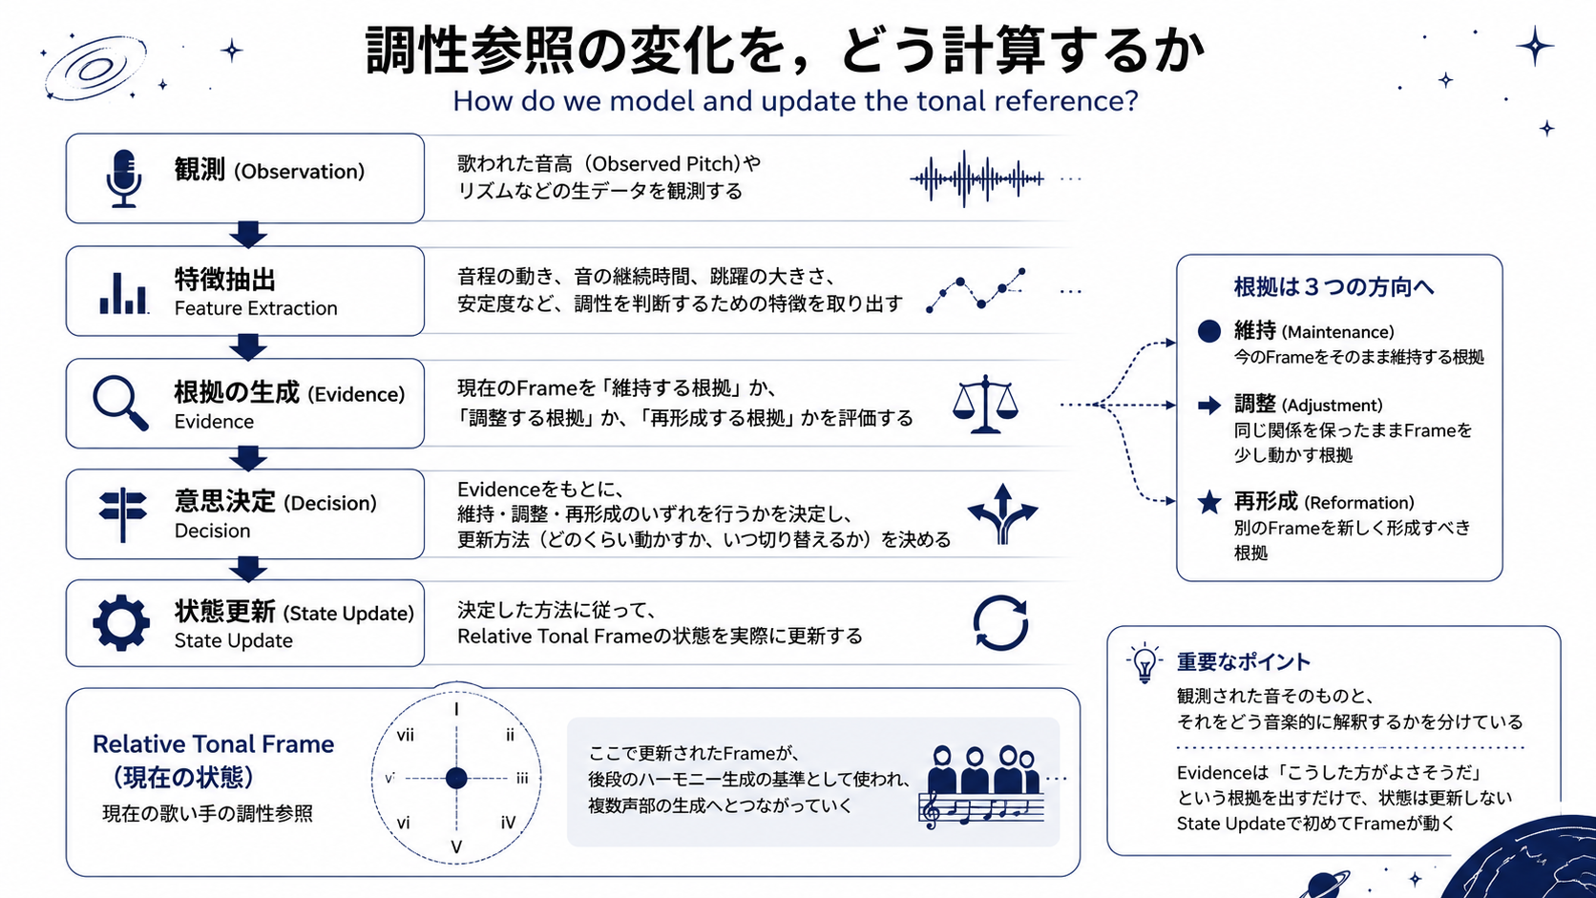
調性参照の変化を，どう計算するか How do we model and update the tonal reference?
Singing
↓
Pitch Operator
↓
Pitch Interpreter
↓
Tonality Operator
↓
Relative Tonal Frame
↓
Harmony Generator
↓
Voice Generation
↓
Solo Choir
Notes:
[6枚目 システム構成]
システムはこのような構成です．
まず歌声からPitch Operatorが音高を観測します．
ただし，観測されたPitchをそのまま音楽的な音高として扱うのではなく，Pitch Interpreterで時間的な文脈を考慮してInterpreted Pitchへ変換します．
その後，Tonality OperatorがRelative Tonal Frameを推定・更新します．
Harmony GeneratorはそのFrameを参照して，各声部の音高関係を決定し，Voice Leadingを通して実際のTarget Pitchを決めます．
最後に，入力された自分の歌声を複数の声部へ変換して，一人合唱として出力します．

Slide 7
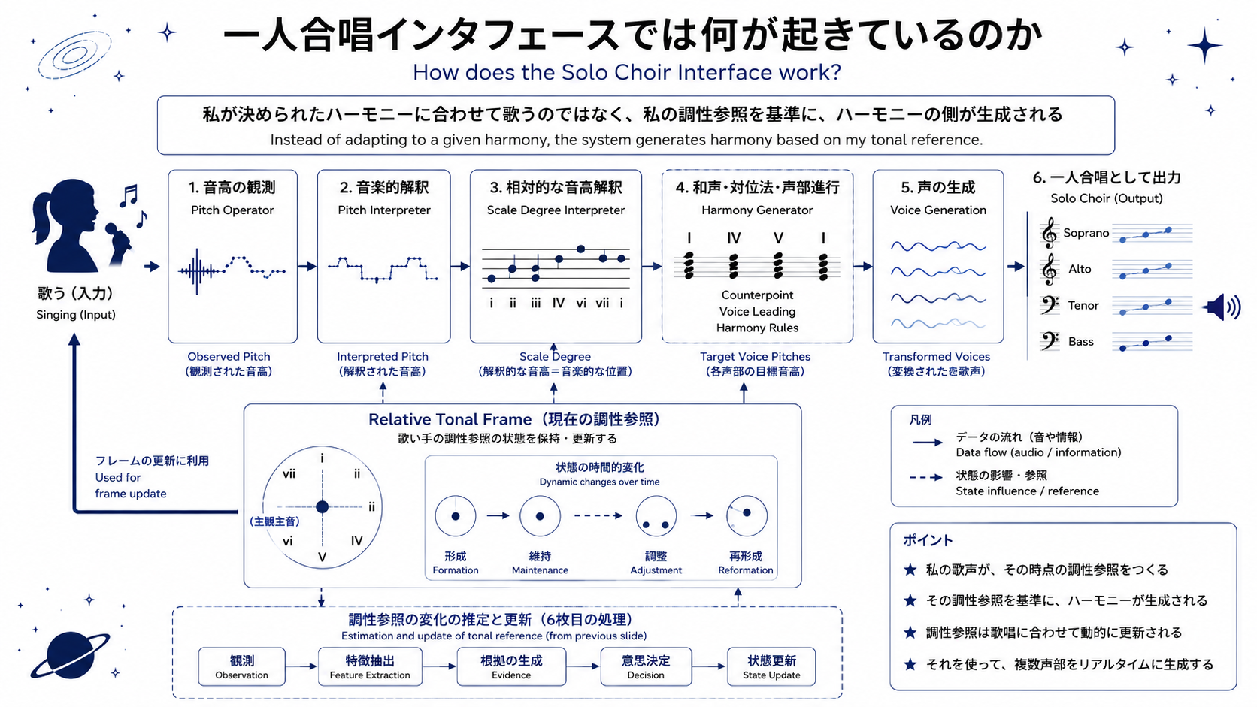
実演の仕組み
Notes:
先ほどの実演では，私が歌うと，その声に合わせて複数の声部がリアルタイムに生成されていました．
内部では，まず歌声から音高を観測します．
ただし，観測された音高をそのまま音楽的な音として扱うわけではありません． Pitch Interpreterで時間的な文脈も見ながら，歌い手がどの音を歌っていると解釈するかを決めます．
そこから，現在のRelative Tonal Frameを基準として，その音を相対的なScale Degreeとして解釈します．
そしてHarmony Generatorでは，そのRelative Tonal Frameを基準に，和声や対位法，Voice Leadingを考慮して，各生成声部が次に歌うTarget Pitchを決めます．
最後に，そのTarget Pitchへ入力された私の歌声を変換して，複数の声部として出力します．
つまり，私があらかじめ決められたハーモニーに合わせて歌うのではなく，その時点の私の調性参照を基準として，ハーモニーの側が生成されるという仕組みです．

Slide 8
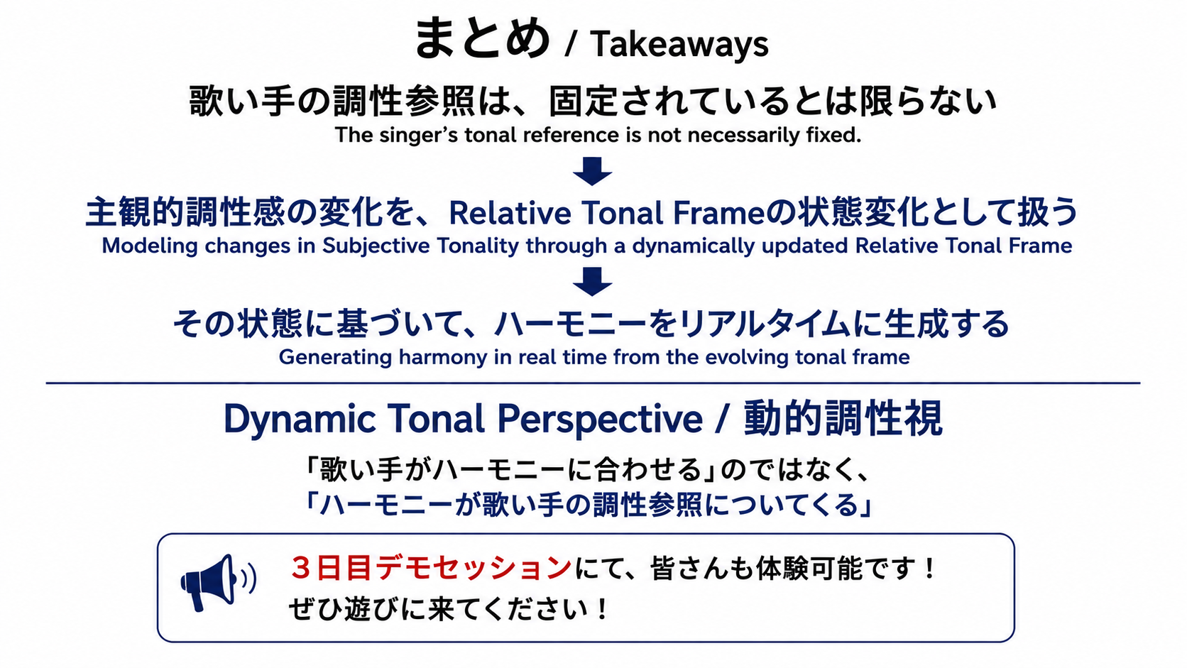
まとめ
「調を推定する」のではなく 「歌い手の調性参照を追う」
Dynamic Tonal Perspective
「自分についてくる合唱」へ
Notes:
まとめます．
今回の出発点は，とても単純です．
歌っている人の調性の基準って，本当にずっと固定されているんだろうか，という疑問でした．
そこで，人の中で生じているものをSubjective Tonality，主観的調性感として捉え，それを計算機上で扱うためにRelative Tonal Frameというモデルを置きました．
【時間がなければ省略】 そして重要なのは，このFrameを一度決めて終わりにするのではなく，歌唱に応じて状態として更新していくことです．
その変化するFrameを基準にHarmony Generatorが複数声部を生成することで，歌い手が決められたハーモニーに合わせるのではなく，ハーモニーの方が歌い手についてくる一人合唱を作ろうとしています．
【時間がなければ省略】 この，歌い手自身の調性参照を，時間とともに変化する視点として扱う考え方を，私はDynamic Tonal Perspective，動的調性視と呼んでいます．
今回はまだPhase 1のプロトタイプですが，この考え方を，実際に歌って，聴いて，体験できるところまで持ってきました．
3日目のデモセッションでは，この一人合唱インタフェースを，みなさんにも実際に歌って体験していただこうと思っています．ぜひ遊びに来てください．
以上です．ありがとうございました．

